Slide 1
13
27/jun/26
A

Slide 2
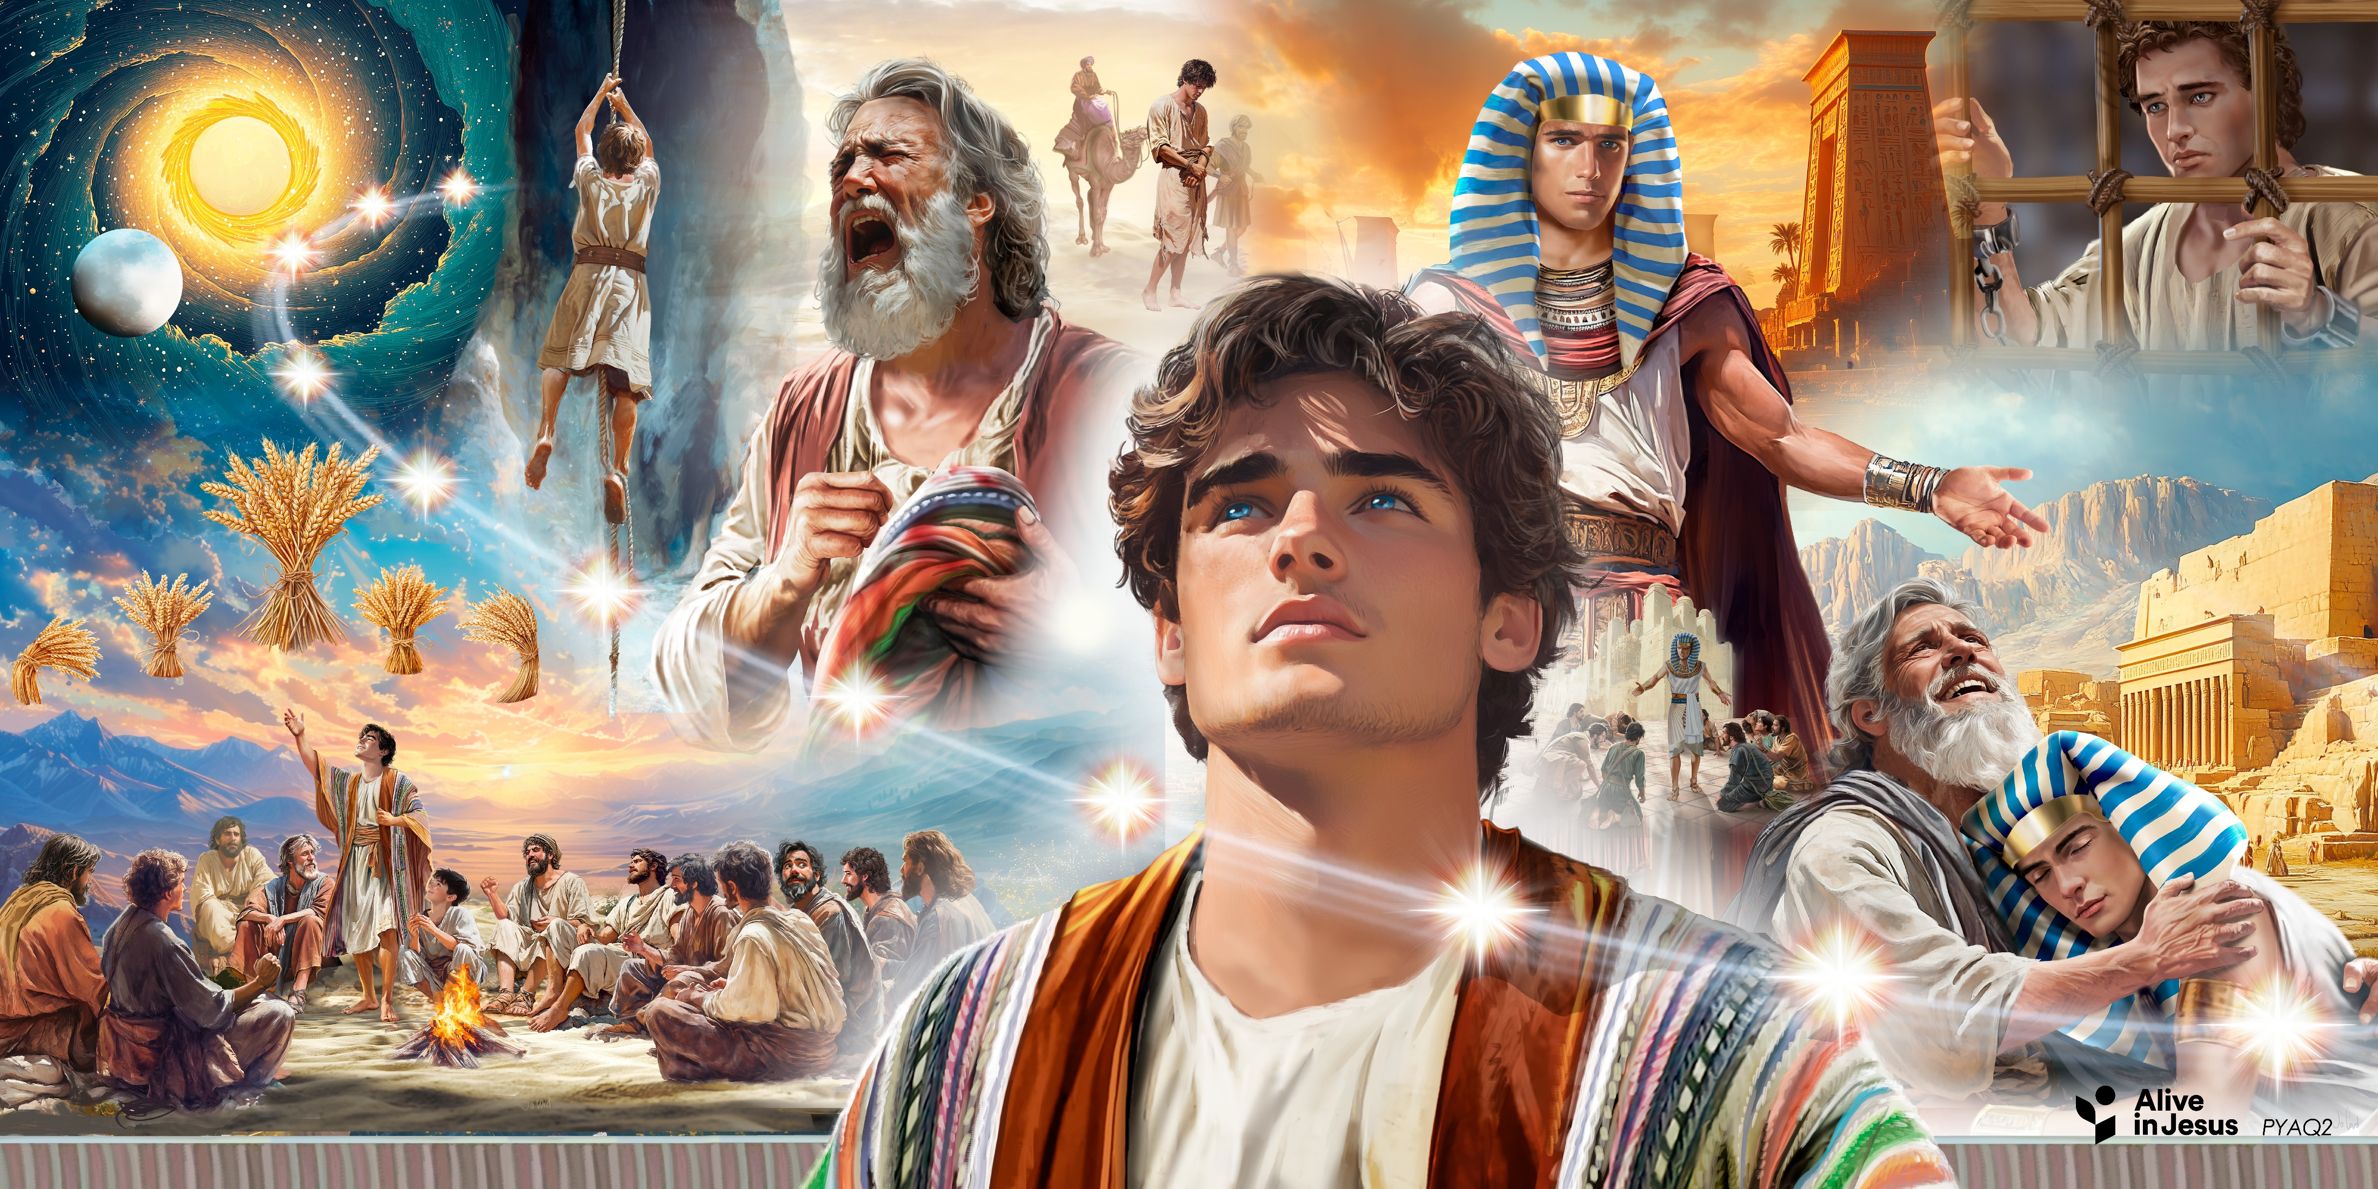
Vivos em Jesus
Bem-vindo à Escola Sabatina

Slide 3
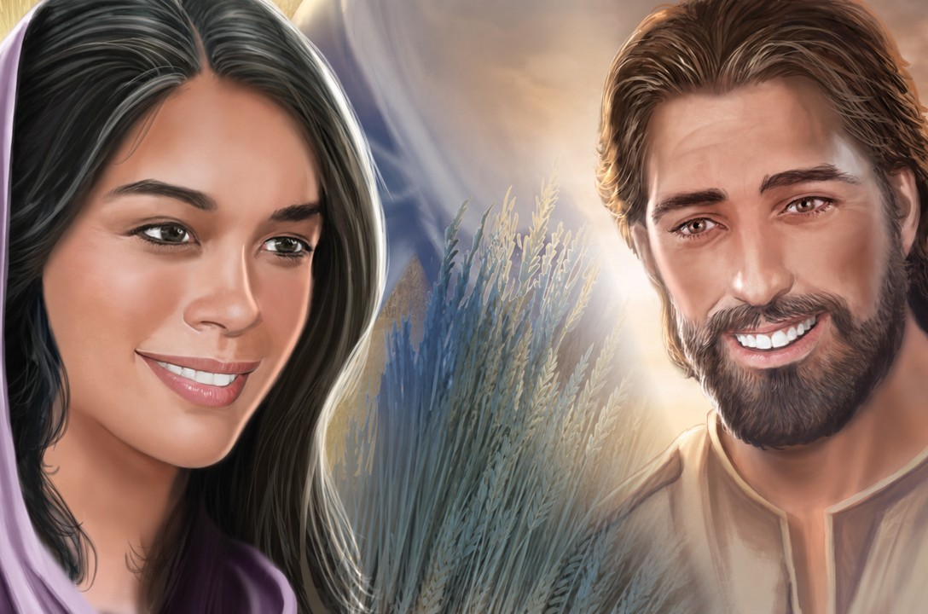
Rute e Boaz

Slide 4
10. Vivos em Jesus
Jesus, Nos deu a Sua graça de presente
Mostrou ser amoroso e valente
É este exemplo que devemos seguir.
Jesus, Demonstra na missão Sua bondade,
Ensina que a real felicidade É ler a Bíblia e a Ele servir.
Jesus é muito bom, Nos ama de montão,
Unidos com Jesus, Seremos a mensagem aos amigos
Pra falar que somos vivos, Vivos em Jesus,
Vivos, Vivos em Jesus
Jesus é quem transforma nossa vida e E nos ensina a amar.
O, o, o, vivos, Vivos em Jesus, vivos, Vivos em Jesus,
Jesus é nosso amigo inseparável, Sempre pronto a ajudar,
E nos convida a cantar, Lá ,lá, bem alegras a cantar, lá, lá
Somos vivos em Jesus. (3X)

Slide 5
7. O Meu Socorro vem de Deus
Jesus me acalma e me traz a paz
E mesmo até o impossível faz.
O que eu preciso Ele proverá
Sempre me ajudará.
De onde meu socorro vem? 2X
O meu socorro vem de Deus.
De onde meu socorro vem?
O meu socorro vem de Deus.
O meu socorro vem de Deus.

Slide 6
6. Neste Dia Especial
Deus nos fez, nos salvou
E vai levar-nos para o lar. 3X
Cristo, és bem-vindo a este lugar.
Pai, Tu és bem-vindo a este lugar.
Santo Espírito enche-nos de amor. 2X
Neste dia especial.
Neste dia especial.
Lá, lá, lá, lá.
Lá lá, lá, lá. 3X
Lá, lá, lá, lá, lá, lá.

Slide 8
9. Que posso dar para Deus?
Que posso dar para Deus
Que para mim sempre abre a mão?
Vou dar a vida, o louvor,
E esta oferta em gratidão.
Possa ela assim bem cumprir
A vontade do Senhor.
Multiplicada seja então
Pra revelar Cristo e Seu amor.
Que posso dar para Deus
Que para mim sempre abre a mão?
Vou dar a vida, o louvor,
E esta oferta em gratidão.

Slide 10
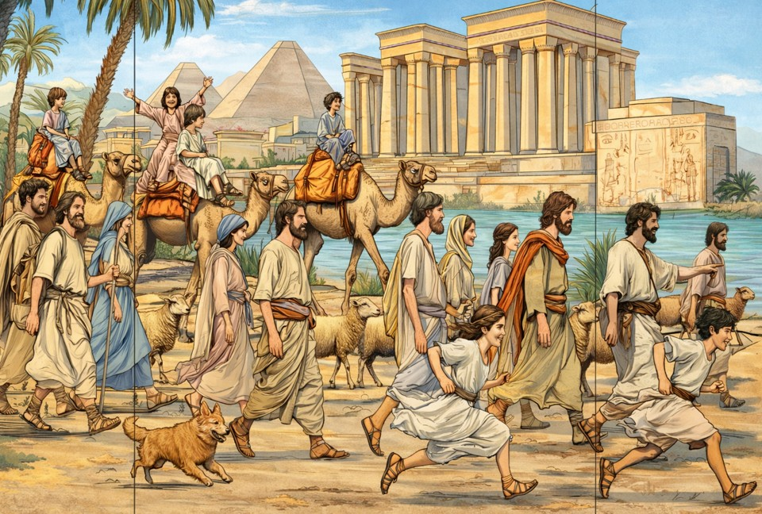

Slide 11
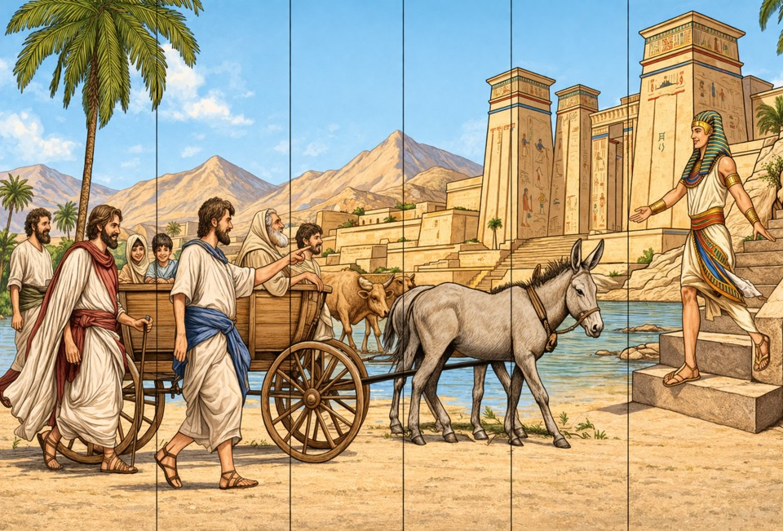
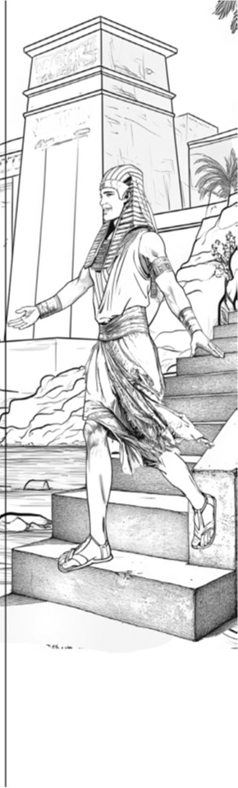
13

Slide 12
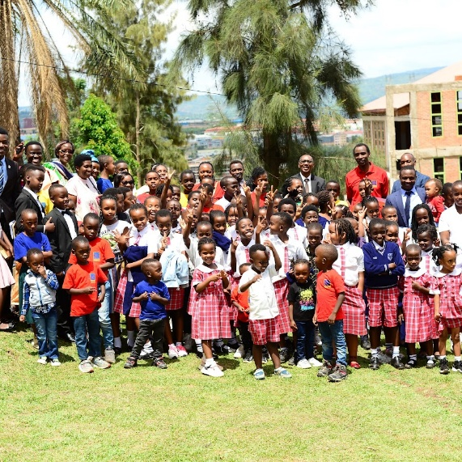
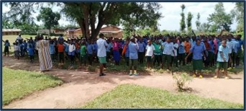
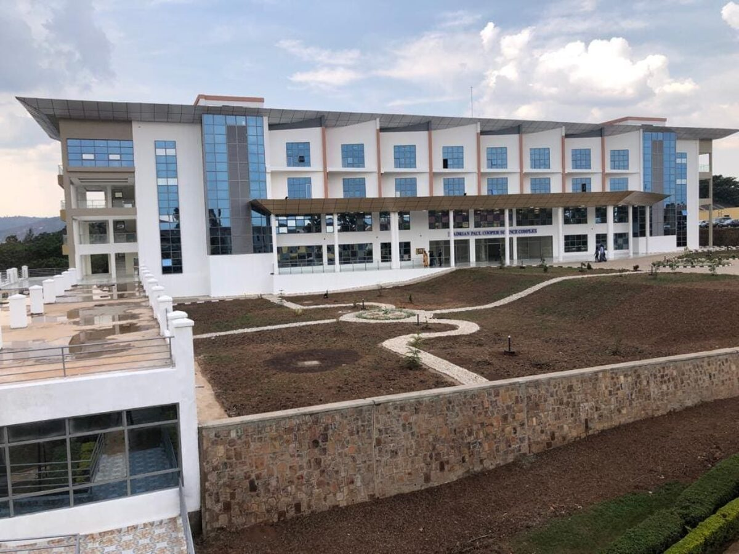
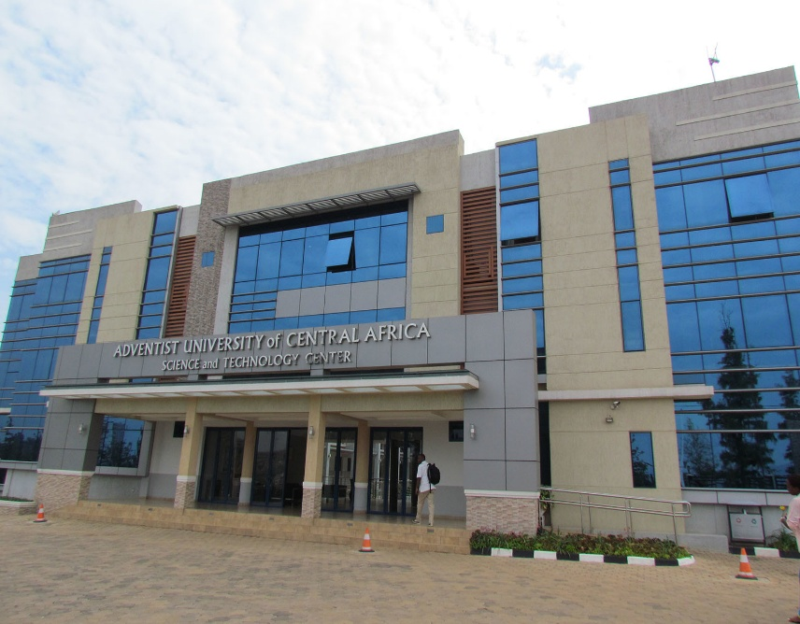
Em Ruanda, o governo ajuda a pagar pela educação, então todas as escolas primárias adventistas são gratuitas.
A igreja administra 55 escolas, incluindo escolas primárias, escolas secundárias e duas universidades. Mas com tantos adventistas do sétimo dia, há necessidade de construir muito mais!
Escola Primária Adventista
em Ruanda
Universidade Adventista em Ruanda

Slide 13


Concurso 20/06/2026
Rute e Boaz

Slide 14
1.
Qual o título da lição desta semana?
Rute e Boaz
Reunião de Família
Rute e Noemi

Slide 15
2.
Qual é a Ideia Central da lição desta semana?
Deus ama a todos e deseja que todas as pessoas tenham a oportunidade de conhecê-Lo.
Deus sabe do que preciso
Deus pode curar corações partidos

Slide 16
3.
Qual a referência do verso para decorar?
Êxodo 34:6
Salmo 147:3
Mateus 6:8

Slide 17
4.
Quando chegaram a Israel Rute falou com Noemi a respeito de colher espigas de trigo. No campo de quem ela foi?
Elimeleque
Boaz
Jacó

Slide 18
5.
Porque Boaz tratou Rute bem?
Porque Rute era estrangeira
Tinha ouvido de como Rute cuidara bem de Noemi
Porque Rute era bonita

Slide 19
6.
Conforme o costume da época, para saber se Boaz queria casar com Rute, o que Noemi falou para ela fazer?
Conversar com ele ao pôr-do-sol
Andar atrás dele pelos campos
Deitar aos pés de Boaz

Slide 20
7.
Qual o nome do filho de Rute e Boaz?
Jessé
Obede
Davi

Slide 21
Concurso 20/06/2026
Entregue suas respostas

Slide 22
1.
Qual o título da lição desta semana?
Rute e Boaz
Reunião de Família
Rute e Noemi

Slide 23
2.
Qual é a Ideia Central da lição desta semana?
Deus ama a todos e deseja que todas as pessoas tenham a oportunidade de conhecê-Lo.
Deus sabe do que preciso
Deus pode curar corações partidos

Slide 24
3.
Qual a referência do verso para decorar?
Êxodo 34:6
Salmo 147:3
Mateus 6:8
“Seu Pai sabe exatamente
do que vocês precisam
antes mesmo de pedirem”
Mateus 6:8

Slide 25
4.
Quando chegaram a Israel Rute falou com Noemi a respeito de colher espigas de trigo. No campo de quem ela foi?
Elimeleque
Boaz
Jacó

Slide 26
5.
Porque Boaz tratou Rute bem?
Porque Rute era estrangeira
Tinha ouvido de como Rute cuidara bem de Noemi
Porque Rute era bonita

Slide 27
6.
Conforme o costume da época, para saber se Boaz queria casar com Rute, o que Noemi falou para ela fazer?
Conversar com ele ao pôr-do-sol
Andar atrás dele pelos campos
Deitar aos pés de Boaz

Slide 28
7.
Qual o nome do filho de Rute e Boaz?
Jessé
Obede
Davi

Slide 29
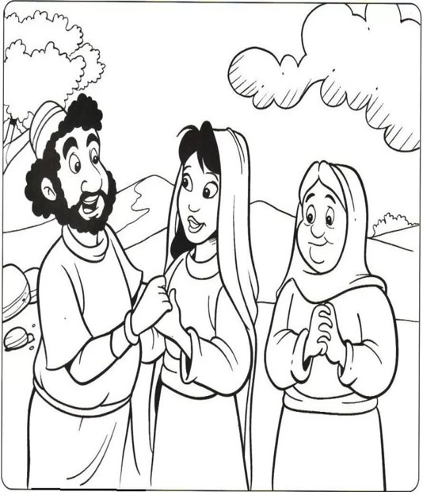
13
1
1. Nuvem
2. Sobrancelha de Noemi
3. Roupa de Boaz
4. Marca na Montanha
5. Roupa de Rute
6. Roupa de Noemi
7. Orelha de Boaz
7
4
2
5
3
6

Slide 31
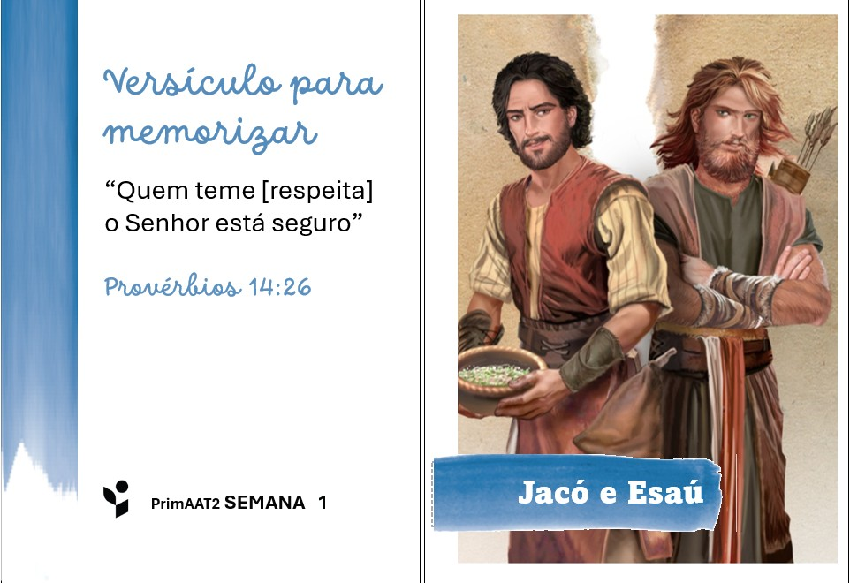
01
Podemos confiar em Deus para nos guiar
Esaú vende a sua primogenitura

Slide 32
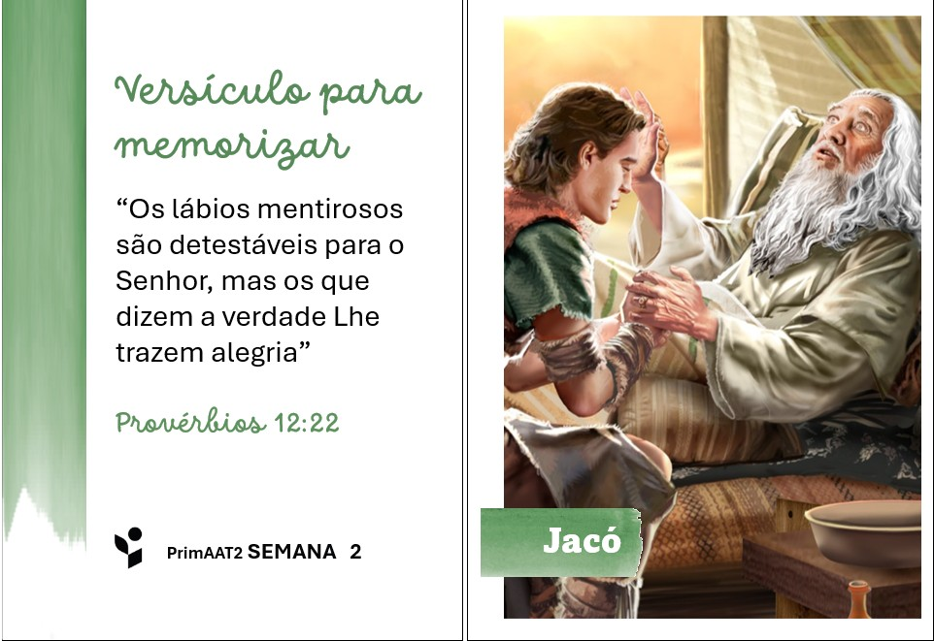
02
Deus Se alegra quando nossas palavras e ações são verdadeiras.
Jacó Engana a seu Pai

Slide 33

03
Deus me perdoa e está sempre comigo
O sonho de Jacó

Slide 34

04
Porque Deus me perdoa,
posso aprender a perdoar aos outros
Jacó trabalha para seu Tio Labão

Slide 35

05
Deus me dá paz e me ajuda
a ser um pacificador
Jacó se reencontra com seu irmão Esaú

Slide 36

06
Deus cuida de mim
José tem alguns sonhos

Slide 37

07
Posso confiar que Deus está comigo
José é vendido como escravo

Slide 38

08
Os outros podem ver que Deus está comigo
quando vivo para honrá-Lo.
José é colocado na prisão

Slide 39

09
Deus é real e trabalha em minha vida
para Se revelar a outros
José é colocado no palácio

Slide 40

10
Deus ama a todos e deseja que todas as pessoas tenham a oportunidade de conhecê-Lo.
José como Governador

Slide 41

11
Deus vê o fim desde o princípio e pode
transformar experiências difíceis em bênção
A Família de José se reúne

Slide 42

12
Deus pode curar corações partidos
Noemi e Rute

Slide 43
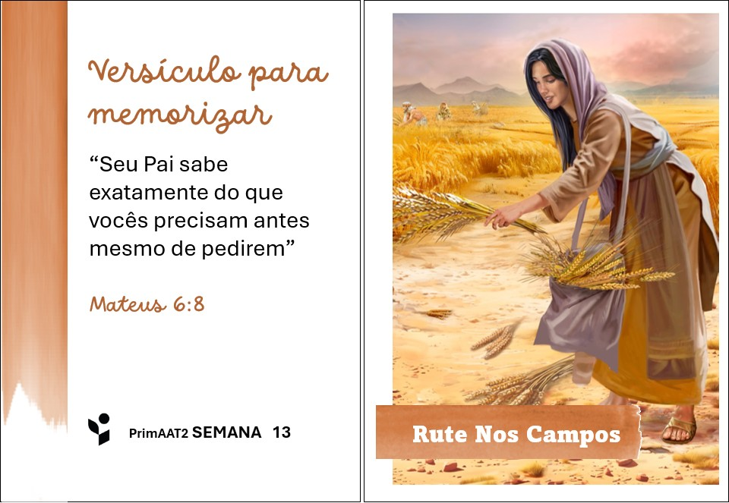
13
Deus sabe do que preciso
Noemi e Boaz

Slide 44



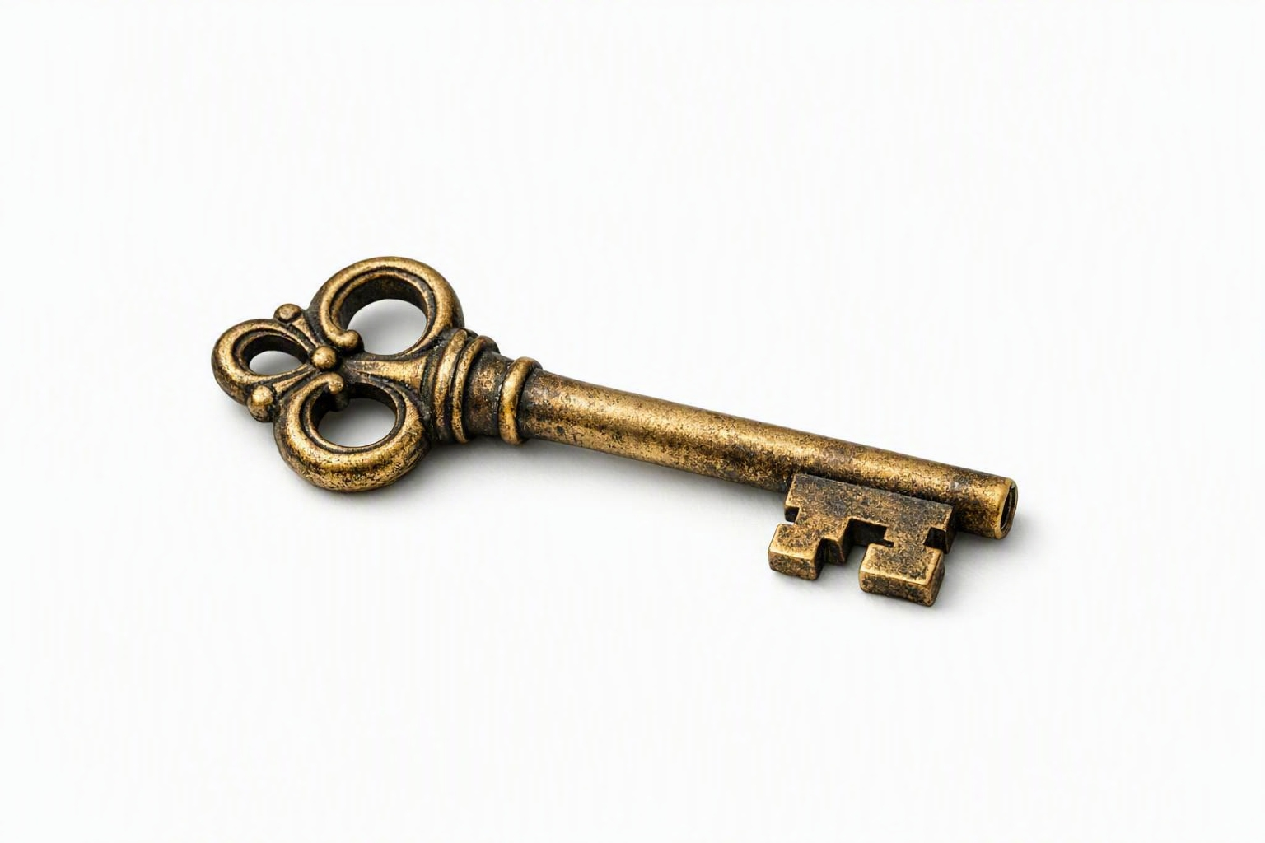

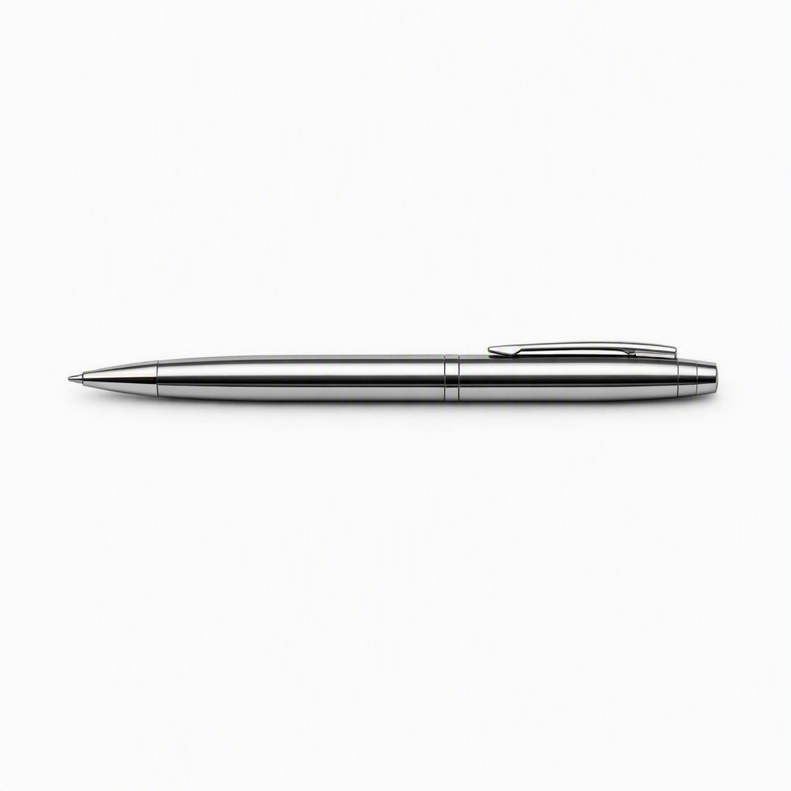
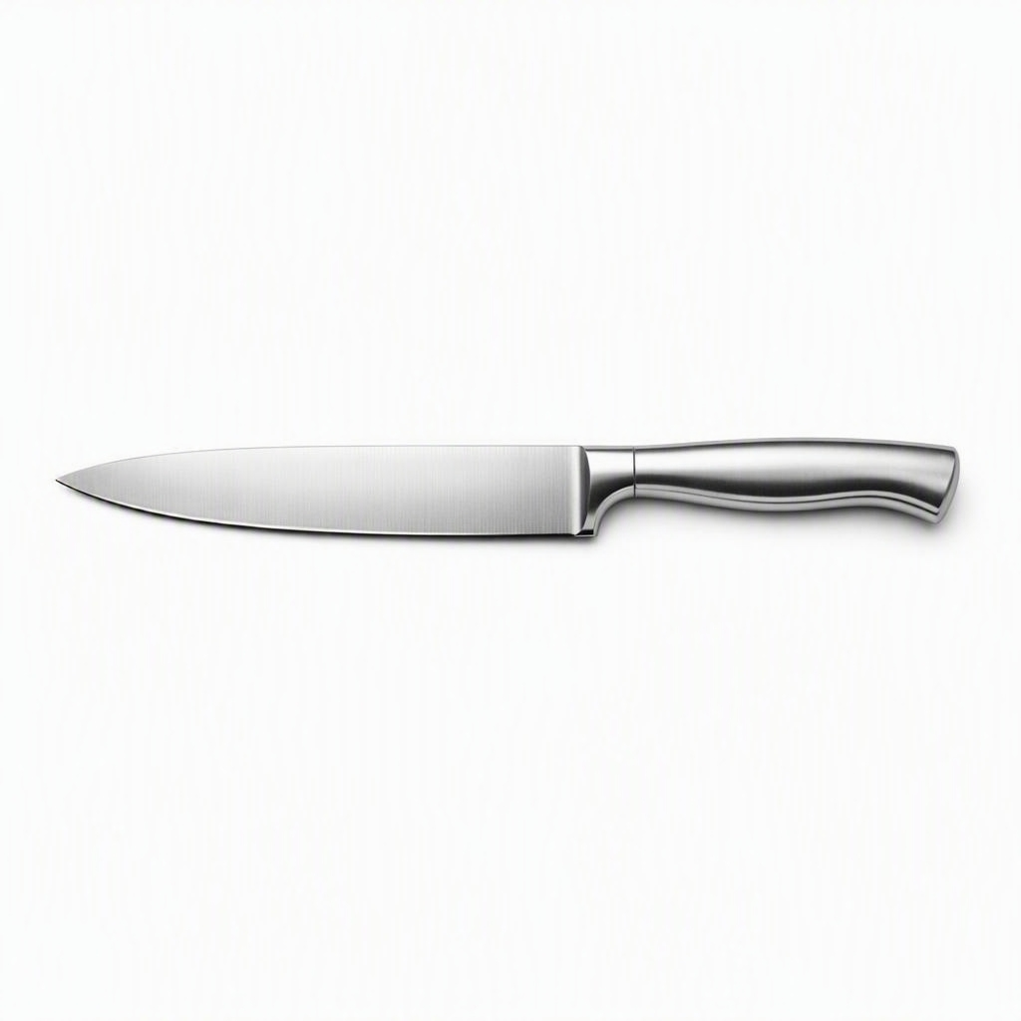
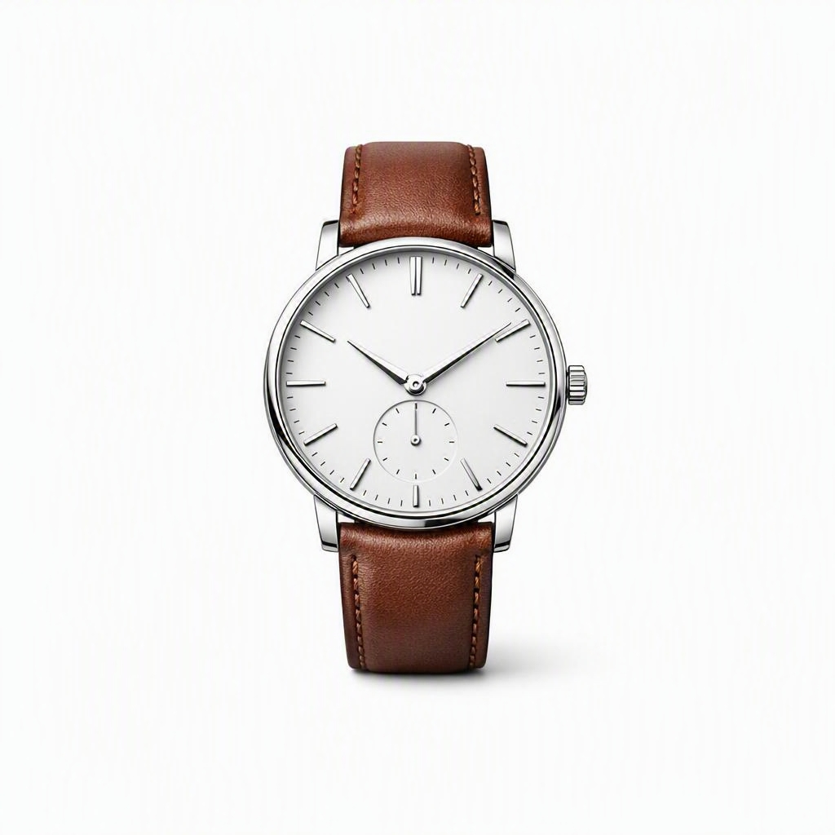
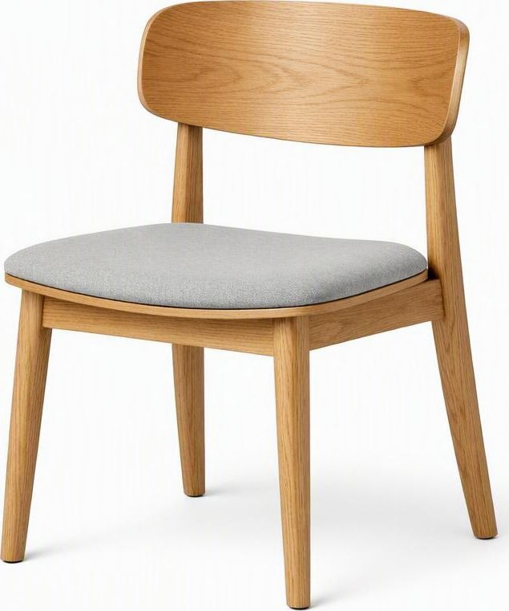

Preste atenção nestes itens
Chave
Lâmpada
Lápis
Carro
Lupa
Cadeira
Caneta
Faca
Relógio
Livro

Slide 45
De quais itens você se lembra?
Chave
Lâmpada
Lápis
Carro
Lupa
Cadeira
Caneta
Faca
Relógio
Livro

Slide 46
• Foi fácil ou difícil perceber todos os itens e se lembrar deles?
• Nós sempre conseguimos perceber tudo que há ao nosso redor?
Deus está atento a tudo e a todos, e Ele percebe nossas necessidades.
Ele também quer que percebamos as necessidades das pessoas ao nosso redor.

Slide 47
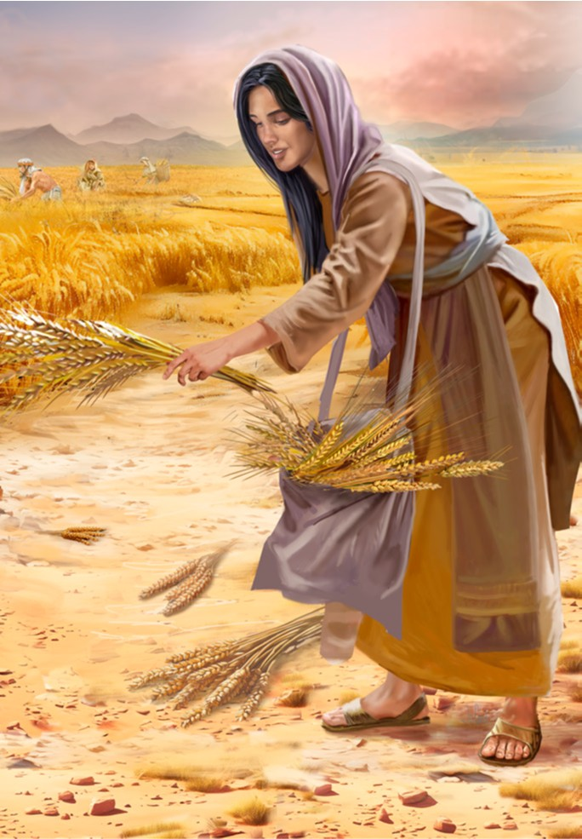
13
Deus sabe do que preciso

Slide 48


Slide 49
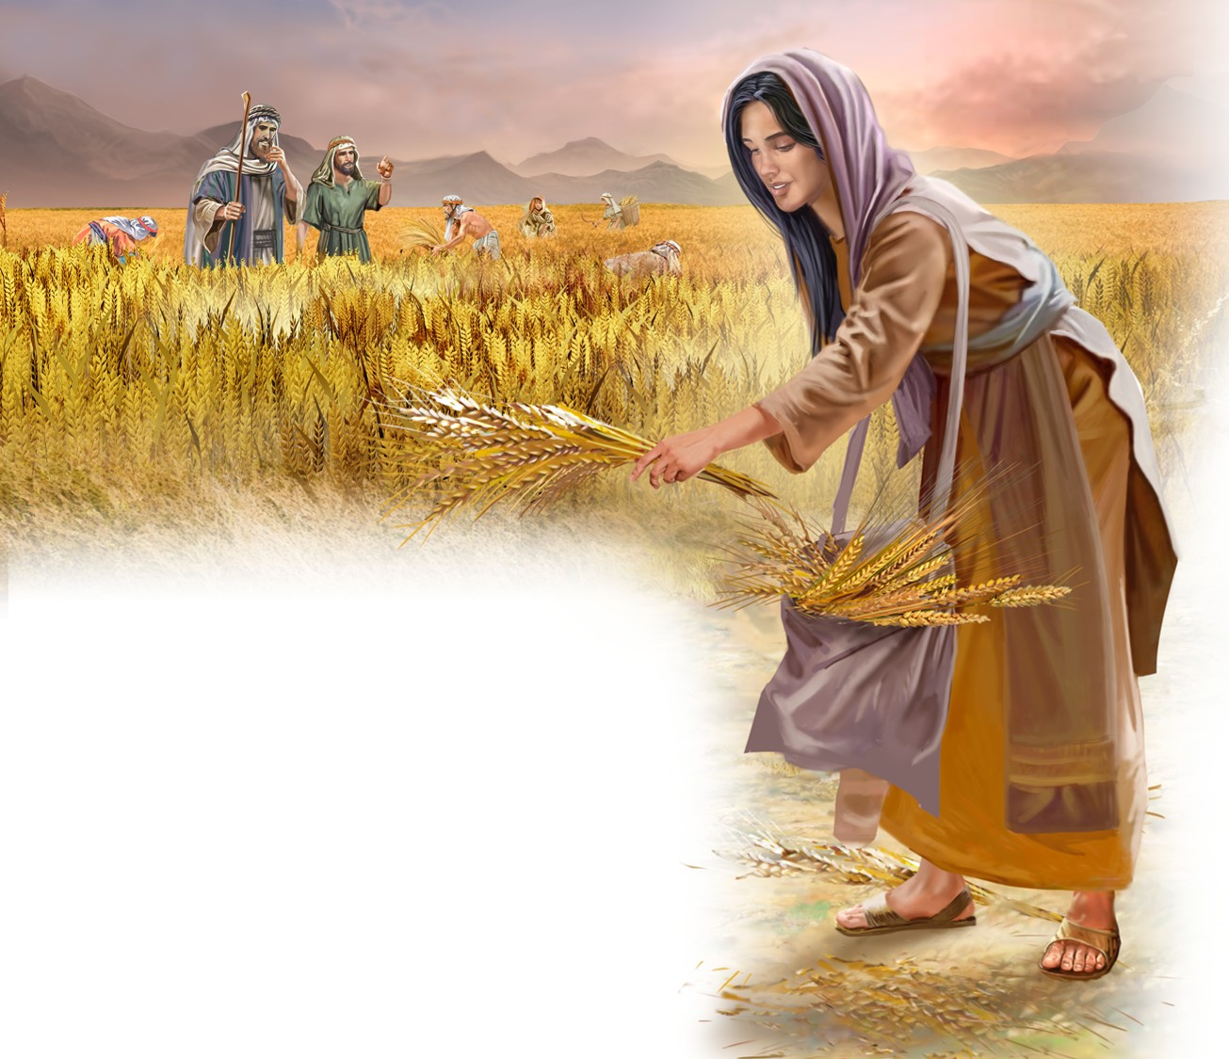
Rute 2:1 e 2
1 E tinha Noemi um parente de seu marido, homem valente e poderoso, da família de Elimeleque; e era o seu nome Boaz.2 E Rute, a moabita, disse a Noemi: Deixa-me ir ao campo, e apanharei espigas atrás daquele em cujos olhos eu achar graça. E ela disse: Vai, minha filha.

Slide 50
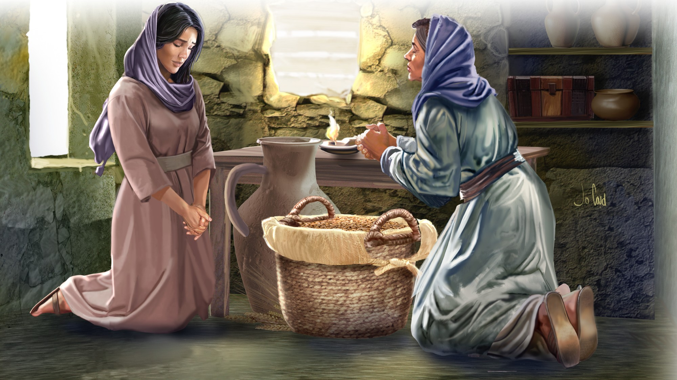
Rute 2:20
²⁰ Então Noemi disse à sua nora: Bendito seja ele do Senhor, que ainda não tem deixado a sua beneficência nem para com os vivos nem para com os mortos. Disse-lhe mais Noemi: Este homem é nosso parente chegado, e um dentre os nossos remidores.

Slide 51
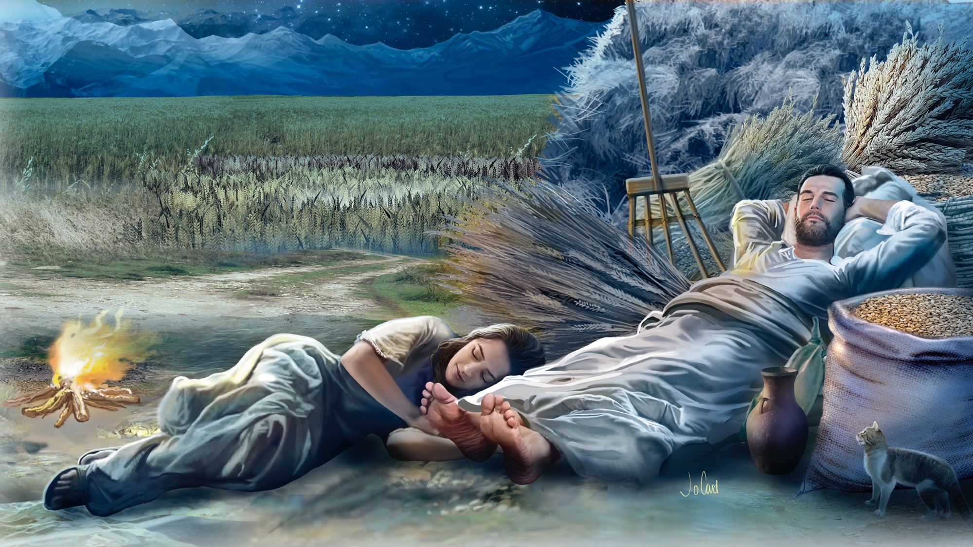
Rute 3:3 a 5
³ Lava-te, pois, e unge-te, e veste os teus vestidos, e desce à eira; porém não te dês a conhecer ao homem, até que tenha acabado de comer e beber.⁴ E há de ser que, quando ele se deitar, notarás o lugar em que se deitar; então entrarás, e descobrir-lhe-ás os pés, e te deitarás, e ele te fará saber o que deves fazer.
⁵ E ela lhe disse: Tudo quanto me disseres, farei.

Slide 52
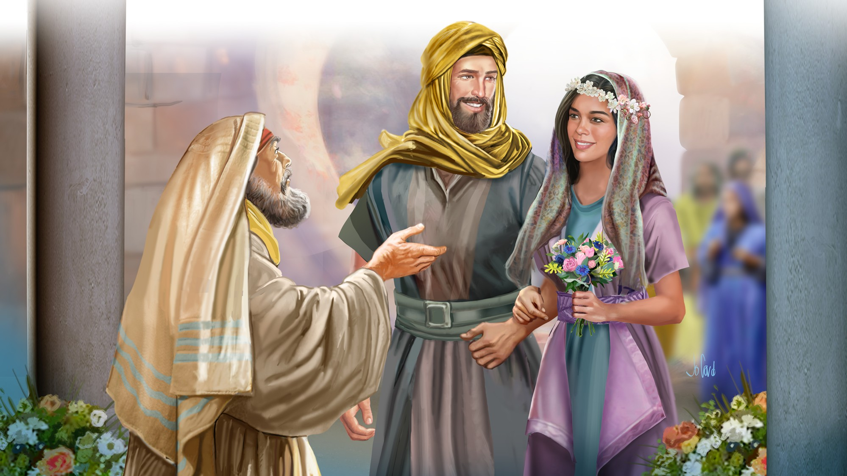
Rute 3:10 a 14
¹⁰ E disse ele: Bendita sejas tu do Senhor, minha filha; melhor fizeste esta tua última benevolência do que a primeira, pois após nenhum dos jovens foste, quer pobre quer rico.
¹¹ Agora, pois, minha filha, não temas; tudo quanto disseste te farei, pois toda a cidade do meu povo sabe que és mulher virtuosa.
¹² Porém agora é verdade que eu sou remidor, mas ainda outro remidor há mais chegado do que eu.
¹³ Fica-te aqui esta noite, e será que, pela manhã, se ele te redimir, bem está, que te redima; porém, se não quiser te redimir, vive o Senhor, que eu te redimirei. Deita-te aqui até amanhã.
¹⁴ Ficou-se, pois, deitada a seus pés até pela manhã, e levantou-se antes que pudesse um conhecer o outro, porquanto ele disse: Não se saiba que alguma mulher veio à eira.

Slide 53
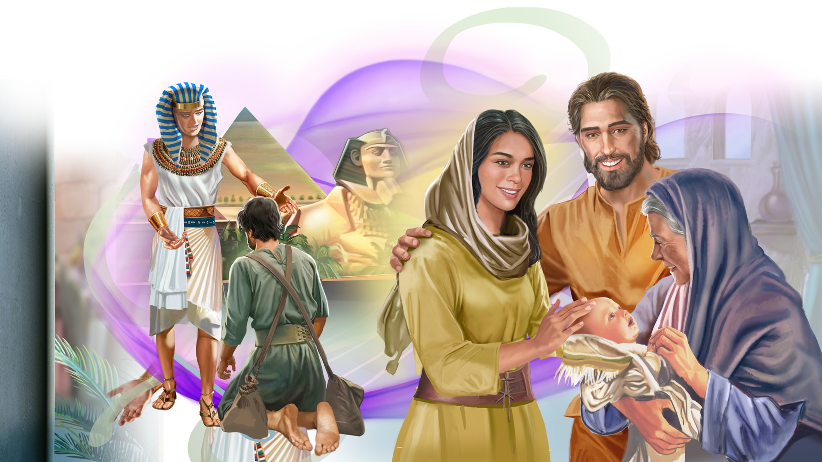
Filipenses 4:7
⁷ E a paz de Deus, que excede todo o entendimento, guardará os vossos corações e os vossos pensamentos em Cristo Jesus.

Slide 54
1. Quais necessidades Deus percebeu nesta história?
2. O que Boaz percebeu nesta história?
3. O que Noemi percebeu nesta história?
4. Como Deus demonstrou Sua bondade e cuidado por Rute e Noemi?
5. Como Boaz era semelhante a Deus?
6. Que coisas gentis você poderia fazer pelos outros para mostrar que percebe as necessidades deles?

Slide 55

Perceber:
Ver, prestar atenção, notar

Slide 56

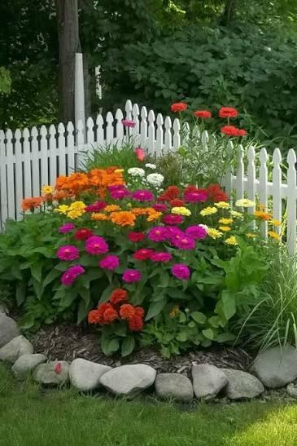



Slide 57
• O que essas flores fazem para obter o que precisam? Elas trabalham?
• Elas vão ao mercado? Elas compram roupas?
• Ainda assim, Jesus disse que nem mesmo Salomão, em toda a sua glória, vestia-se tão magnificamente quanto um lírio. Nosso Pai no Céu sabe do que precisamos, mesmo antes de Lhe pedirmos. Assim como Deus supriu as necessidades de Rute e Noemi, Ele suprirá as suas necessidades. Você pode ter certeza disso!

Slide 58
Não precisamos nos preocupar, porque nosso amoroso Pai promete
cuidar de nós.
Podemos confiar Nele
e viver em paz.

Slide 59
01
Noemi e Boaz

Slide 60
13
Mateus 6:8
“Seu Pai sabe exatamente do que vocês precisam antes mesmo de pedirem”
Mateus 6:8
“O Pai de vocês já sabe o que precisam
antes de pedirem”
Mateus 6:8

Slide 61
• Quais coisas boas Deus deu a vocês nesta semana, sem ao menos pedirem?
• O que vocês diriam a Deus em resposta?
• Como vocês poderiam compartilhar com outras pessoas que estejam em necessidade?
Vamos nos reunir em grupos de dois ou três
para fazer uma oração de agradecimento

Slide 62
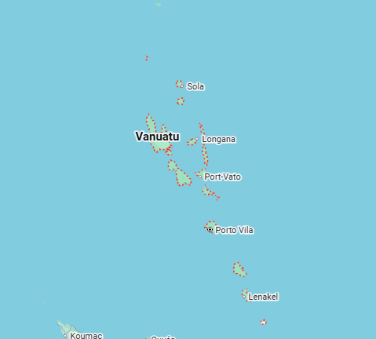
Foco: Deus Se atenta às nossas necessidades e as provê
Localização: Onde fica Vanuatu?
Vanuatu

Slide 63
Deus Cuida de Cada Detalhe
Lana mora em uma ilha no país de Vanuatu. Ela gosta muito de compartilhar o amor de Deus com os outros. Toda semana, Lana, seus pais, sua irmã e seus irmãos vão à aldeia natal de seu pai para compartilhar o amor de Deus.
Não havia adventistas na aldeia de seu pai, então a família decidiu começar uma Escola Sabatina. O pai abriu uma classe para adultos, e a mãe e Lana lideravam o grupo de crianças. Elas cantavam músicas e ouviam histórias da Bíblia. No início, Lana ajudava a mãe liderando os cânticos. Às vezes, ela contava uma história da Bíblia. Nos dias em que a mãe não podia ir à aldeia com a família, Lana liderava todo o programa infantil.

Slide 64
– Quando chegamos à aldeia, as crianças vêm correndo para a casa do nosso primo, onde nos encontramos – Lana conta. – Eu dou as boas-vindas e começamos a cantar. As crianças gostam mais das músicas com gestos.
Elas cantam muitas músicas enquanto mais crianças chegam. Depois da oração, às vezes temos uma história missionária; em seguida, eu conto a história da Bíblia. Usamos um dos novos cartazes ilustrativos das histórias bíblicas, comprados graças à ajuda das ofertas do décimo terceiro sábado. As crianças gostam muito das figuras, e as maiores leem o verso bíblico na parte inferior da página. Muitas crianças não têm uma Bíblia, por isso recapitulamos o verso bíblico várias vezes para ajudá-las a decorar.

Slide 65
A família orou por materiais que ajudassem a tornar a Escola Sabatina mais interessante para as crianças. Então, a mãe encontrou algumas Bíblias de feltro em um bazar. Ela ficou animada! Quando a vendedora soube que as ilustrações em feltro seriam usadas para ensinar às crianças sobre Jesus, ela doou muitos livros, artigos de artesanato, figuras e livros bíblicos para colorir. Deus percebe as necessidades de todos. É maravilhoso como Ele provê para Seus filhos!
Lana lidera a Escola Sabatina há um ano e gosta muito.
– Sinto falta de ir quando não podemos estar lá – ela diz. – Aprendo muito ensinando às crianças.

Slide 66
• Como essa história lembra você da Ideia Central desta semana: Deus sabe do que preciso?
• Como você pode ajudar outras pessoas e prover a elas o que precisam?

Slide 67
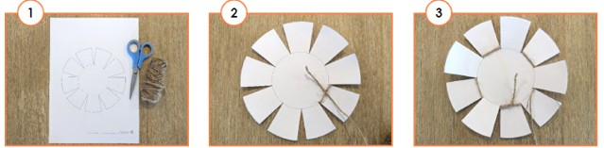
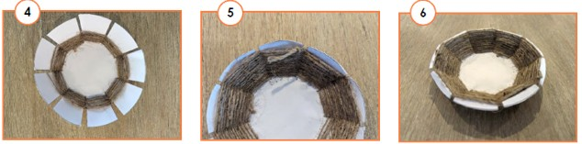
A Cesta de Rute
Materiais:
Modelo da Arte da Semana 13, barbante ou lã e tesoura sem ponta (1).
Instruções:
• Recorte o molde da cesta.
• Amarre um pedaço de barbante ou lã em uma das abas (2).
• Dobre a parte inferior de cada aba ligeiramente para dentro, seguindo as linhas de dobra (3).
• Passe o barbante por baixo e por cima de cada aba, alternando a cada vez (4).
• Quando chegar ao topo, corte o barbante e dê algumas voltas na ponta antes de dar um nó (5).
• Use sua cesta para coletar as “espigas de grãos” escondidas pela sala.

Slide 68
O desafio é:
Descubra o que ajudaria seu amigo a aprender mais sobre Jesus.

Slide 69
8. Que o Bom Deus nos Acompanhe
Já findou a nossa escola aqui.
E então nós vamos nos despedir.
Já findou a nossa escola aqui.
E então nós vamos nos despedir.
Que o Bom Deus nos acompanhe, então.
Até logo, amigos.
Que o Bom Deus nos acompanhe, então.
Até logo, amigos.

Slide 72
Querido professor da Escola Sabatina,
Não é maravilhoso saber que Deus percebe cada detalhe da nossa vida? As coisas que passam despercebidas pelos outros não escapam ao olhar do nosso Pai celestial.
Quando estamos tendo um dia difícil e ninguém mais parece notar, Deus está atento. E Ele nos ajuda a passar por isso. Ele pode nos encorajar por meio da Sua Palavra, de uma canção, de uma conversa, de um pensamento ou de uma lembrança. Talvez Ele direcione nossa atenção para sinais de que Ele está no controle: o nascer do Sol, a chuva que cai ou o riso de uma criança feliz. Esses gestos podem parecer pequenos para os outros, mas para nós cada presente de Deus é um lembrete de que Ele nos ama e cuida de nós.
“Nosso Pai celestial tem mil maneiras de prover às nossas necessidades, maneiras sobre as quais nada sabemos” (A Ciência do Bom Viver, p. 307). E mais: Ele sabe do que precisamos antes mesmo de pedirmos! (Mateus 6:8).
A história desta semana, sobre Rute, mostra o grande amor de Deus por Seus filhos e como Ele percebe nossas necessidades. Como viúva estrangeira, Rute tinha muitas carências, mas Deus nunca a abandonou. Ele esteve sempre com ela e proveu tudo de que precisava.
Deus também vê o que você precisa, tanto agora quanto no futuro. Em Mateus 10:29, Jesus diz que nem mesmo um pequeno pardal cai ao chão sem que o Pai celestial saiba. Se Ele nota um pardal que cai, quanto mais Se atentará e cuidará de você!
Ao explorar com as crianças a história de Rute, que vocês sintam o amor de um Deus que percebe cada detalhe da nossa vida. Ele sempre proverá e cuidará de nós.

Slide 73
13. Rute e Boaz
“Seu Pai sabe exatamente
do que vocês precisam
antes mesmo de pedirem”
Mateus 6:8
Saber que Deus percebe as necessidades delas.
Sentir o cuidado e o amor de Deus.
Responder confiando que Deus proverá o que precisam.
Deus sabe do que preciso

Slide 74
13. Rute e Boaz
3. O Pai
8. O Filho
11. Crescimento em Cristo
Tendo dedicado sua vida a Noemi e ao Deus dela, Rute a seguiu até Belém. Noemi não tinha dinheiro nem outros recursos, e as duas mulheres enfrentaram dificuldades para encontrar alimento. Deus percebeu as necessidades de Rute e recompensou sua lealdade. Ele a conduziu ao campo de Boaz, um parente de Noemi, que a notou e a ajudou. Boaz estava em posição de restaurar as terras de Noemi e o legado de sua família casando-se com Rute, e assim o fez. Deus honrou o compromisso de Rute com Ele, concedendo-lhe um lar e segurança.
Deus sabe do que preciso

Slide 75
Olá Professores
Não esqueça de fazer a arte da semana antes de levar à classe...
Assim você poderá ajudar melhor os alunos a realizarem a tarefa.
O arquivo “Caça Palavras” com um caça palavras do verso bíblico é para ajudar os alunos que não tem lição a terem algum material para estudar. É sempre distribuído no sábado anterior para que o aluno possa estudar durante a semana.
Se quiserem colaborar com ideias utilize o meu e-mail:
ruy.ernesto.virtual@gmail.com
Ruy Ernesto N Schwantes

Slide 76
https://mais.cpb.com.br/licao-infantil/

Slide 77


